Slide 1


HR-ХОЛДИНГ / 2026
Бизнес
двигают
люди.
Подбор. Управление. Технологии.
О КОМПАНИИ
Notes:
Новая редакционная концепция: «Бизнес двигают люди». Это предложенный заголовок, не утверждённый слоган. Изображение обложки создано ИИ для визуальной концепции; это не реальные сотрудники или клиенты Ventra. Логотип — исходный белый PNG, пропорции и рисунок не изменены.
ИСХОДНЫЕ МАТЕРИАЛЫ — СЛАЙД 1
Ventra.
HR-ХОЛДИНГ

Slide 2


01 / О ХОЛДИНГЕ
Там, где бизнесу
нужны люди, —
нужна Ventra.
От ключевого назначения —
до команды в несколько тысяч человек.
VENTRA / О КОМПАНИИ
02
Notes:
Редакционная формулировка позиционирования на основе исходного описания экосистемы. Фотография из исходной презентации.
ИСХОДНЫЕ МАТЕРИАЛЫ — СЛАЙД 4
Экосистема вместо набора услуг
Высокое качество
берем ответственность за бизнес-таргеты: работаем по SLA и KPI
Соответствие законам
берем на себя полную юридическую безопасность в работе с персоналом
Люди = актив
Наши эксперты обеспечивают доступ к лучшим кандидатам на рынке
Стратегическое партнерство
закрываем весь контур работы с персоналом — от подбора С-level и ИТ до платформенной занятости
Скорость
формируем и масштабируем команды и находим редкие таланты быстрее рынка
Масштаб без ограничений
закрываем от одной позиции до нескольких тысяч сотрудников

Slide 3
ЭКОСИСТЕМА
Одна система.
Весь контур
работы
с людьми.
Подбор и HR-сервисы
01
Рекрутмент, Executive search, RPO, консалтинг
02
Административные функции
Офис, закупки, поставщики и документы
03
Продажи
Розница, field force, мерчандайзинг, BTL
04
Производство и склад
Процессы, логистика, вахта и клининг
05
ИТ
Разработка, ИТ-команды и 1С-консалтинг
06
Ventra Go!
ШЕСТЬ НАПРАВЛЕНИЙ. ОДИН ПАРТНЁР.
Платформенная и гибкая занятость
VENTRA / О КОМПАНИИ
03
Notes:
Подбор: также международный и массовый подбор. ИТ: услуги внешней разработки и ПО «под ключ». Состав услуг перенесён из исходника и сгруппирован в шесть направлений.
ИСХОДНЫЕ МАТЕРИАЛЫ — СЛАЙД 2
HR-СЕРВИСЫ И ПОДБОР
Рекрутмент
Executive search
Международный подбор
Аутсорсинг процесса рекрутмента (RPO)
HR-консалтинг
Массовый подбор
ИТ
Услуги внешней разработки, разработка ПО “под ключ”,формирование ИТ-команд,
1С консалтинг
АУТСОРСИНГ
ПРОДАЖИ
Аутсорсинг продаж, мерчандайзинг, field force, BTL & Promo
ПРОИЗВОДСТВО И СКЛАД
Вахтовые проекты, производственные процессы, логистика и комплектация, клининг и вспомогательные процессы
АДМИНИСТРАТИВНЫЕ ФУНКЦИИ
Управление закупками, поставщиками, офисом, ресепшеном, документами и др.
Экосистема решений Ventra
HR-TECH И ГИБКАЯ ЗАНЯТОСТЬ
VENTRA GO!
цифровая платформа для заказа работников массовых профессий

Slide 4
МАСШТАБ
25
850+
клиентов — крупнейших компаний
42
города: офисы и инфраструктура
лет на рынке
10 000+
трудоустроенных в год
В 2022 году Ventra приобрела бизнес Kelly в России,
объединив команды в HR и аутсорсинге.
VENTRA / О КОМПАНИИ
04
Notes:
Все цифры из исходника. В исходнике на слайде «Опыт Ventra» — 750+ клиентов, на слайде «О нас» — 850+. Сверить период и определения до внешней отправки. Приобретение бизнеса Kelly произошло в июне 2022 года.
ИСХОДНЫЕ МАТЕРИАЛЫ — СЛАЙД 3
25 лет
на рынке
42 города
собственные
офисы и инфраструктура
850+ клиентов
крупнейших компаний на рынке
10 000+
трудоустроенных в год
900
сотрудников — внутренняя команда компании
15 000
работников
на проектах
2 000 000
исполнителей
на платформе Ventra Go!
В июне 2022 HR-холдинг Ventra приобрел бизнес Kelly в России, объединив сильнейшие
на российском рынке команды в области решений
по управлению персоналом и аутсорсинга
О нас

Slide 5
КОМАНДА И ПЛАТФОРМА
За масштабом —
люди.
900
15 000
2 млн
сотрудников
внутренней команды
работников
на проектах
исполнителей
на Ventra Go!
VENTRA / О КОМПАНИИ
05
Notes:
ИСХОДНЫЕ МАТЕРИАЛЫ — СЛАЙД 3
25 лет
на рынке
42 города
собственные
офисы и инфраструктура
850+ клиентов
крупнейших компаний на рынке
10 000+
трудоустроенных в год
900
сотрудников — внутренняя команда компании
15 000
работников
на проектах
2 000 000
исполнителей
на платформе Ventra Go!
В июне 2022 HR-холдинг Ventra приобрел бизнес Kelly в России, объединив сильнейшие
на российском рынке команды в области решений
по управлению персоналом и аутсорсинга
О нас

Slide 6
ПОДХОД
От задачи —
к результату.
01
02
Качество
Безопасность
Работаем по SLA и KPI, отвечаем
за бизнес-цели.
Берём на себя юридический
контур работы с персоналом.
03
04
Экспертиза
Партнёрство
Доступ к сильным кандидатам и
знанию рынка.
От C-level и ИТ до
платформенной занятости.
SLA / KPI
05
06
Скорость
Масштаб
Ответственность —
в измеримых целях.
Формируем и масштабируем
команды быстрее рынка.
От одной позиции до
нескольких тысяч сотрудников.
VENTRA / О КОМПАНИИ
06
Notes:
ИСХОДНЫЕ МАТЕРИАЛЫ — СЛАЙД 4
Экосистема вместо набора услуг
Высокое качество
берем ответственность за бизнес-таргеты: работаем по SLA и KPI
Соответствие законам
берем на себя полную юридическую безопасность в работе с персоналом
Люди = актив
Наши эксперты обеспечивают доступ к лучшим кандидатам на рынке
Стратегическое партнерство
закрываем весь контур работы с персоналом — от подбора С-level и ИТ до платформенной занятости
Скорость
формируем и масштабируем команды и находим редкие таланты быстрее рынка
Масштаб без ограничений
закрываем от одной позиции до нескольких тысяч сотрудников

Slide 7
ГЕОГРАФИЯ
Возможности
шире границ.
Россия
Беларусь
Казахстан
Грузия
Узбекистан
100+
250+
клиентов за пределами
России
проектов за пределами России
VENTRA / О КОМПАНИИ
07
Notes:
География и показатели из исходника. Карта: Natural Earth, public domain, упрощённые контуры для презентационной графики, не для определения границ. В России — 42 города с собственными офисами и инфраструктурой.
ИСХОДНЫЕ МАТЕРИАЛЫ — СЛАЙД 5
География проектов
вся Россия, Республика Беларусь, Казахстан, Грузия, Узбекистан
собственные офисы
и инфраструктура
100+ клиентов
250+ проектов
за пределами России

Slide 8



















































КЛИЕНТСКИЙ ОПЫТ
Опыт,
которому
доверяют.
750+
клиентов
1 200+ проектов
VENTRA / О КОМПАНИИ
08
Notes:
Все клиентские логотипы сохранены из исходного слайда. В исходнике 750+ клиентов здесь и 850+ в общей информации. Различие намеренно не исправлено без подтверждения; необходимо согласовать определения и периоды. Отрасли: FMCG & Retail; финтех & ИТ; фарма и медицина; электроника; производство и склад; автопром; Fashion & Beauty; телеком; агро.
ИСХОДНЫЕ МАТЕРИАЛЫ — СЛАЙД 6
750+ клиентов 1200+ проектов
Опыт Ventra
FMCG & Retail
Финтех & ИТ
Фарма и медицина
Электроника и бытовая техника
Производство и склад
Автопром
Fashion & Beauty
Телеком
Агро

Slide 9
ПРИЗНАНИЕ / 2024–2025
Позиции, подтверждённые рынком.
РАБОТОДАТЕЛЬ
ПРОФЕССИОНАЛЬНАЯ ЭКСПЕРТИЗА
HR-TECH
HH / Forbes / РБК
Топ-5
№1
Рейтинги лучших
работодателей России
Поставщики ИТ-услуг РАЭКС
Платформы гибкой занятости: Smart
Ranking
Топ-15 ИТ-компаний РАЭКС
Рост HR-tech компаний России, 2024
Топ-100 CNews: 63-е место
Product Market Fit 2024
ТОП-1000 менеджеров: АМР /
Коммерсантъ
ТОП-20 бесплатных бизнес-приложений
VENTRA / О КОМПАНИИ
09
Notes:
Исходник также содержит рейтинг трейд-маркетинговых агентств 2024. Заявления перенесены без внешней проверки; перед отправкой подтвердить дату, места и корректные ссылки. HR-tech: №1 как самая быстрорастущая HR-tech компания России 2024 (Smart Ranking); ТОП-20 бесплатных приложений категории «Бизнес» App Store и Google Play.
ИСХОДНЫЕ МАТЕРИАЛЫ — СЛАЙД 7
Рейтинг лучших работодателей (HH.ru)
Рейтинг лучших работодателей России Forbes
Рейтинг лучших работодателей России РБК
Руководители входят в ТОП 1000 российских менеджеров (АМР, КоммерсантЪ)
Топ-5 рейтинга поставщиков ИТ услуг РАЭКС
Топ- 15 рейтинга ИТ-компаний РАЭКС
Топ-100 крупнейших ИТ-компаний по версии CNews (63 место)
Рейтинг трейд-маркетинговых агентств 2024
ЛИДЕР ГИБКОЙ ЗАНЯТОСТИ В РФ
№1 среди платформ гибкой занятости Smart Ranking
№1 как самая быстрорастущая HR Tech-компания России 2024 (Smart Ranking)
ТОП-20
бесплатных приложений категории «Бизнес» в Appstore & Google Play
Награда Product Market Fit 2024 Smart Ranking
РЕЙТИНГИ РАБОТОДАТЕЛЕЙ
ПРОФЕССИОНАЛЬНЫЕ РЕЙТИНГИ
TECH
2024-2025

Slide 10
02 / РЕШЕНИЯ
Найти нужных.
Собрать сильных.
Дать бизнесу
движение.
ЛЮДИ × ЭКСПЕРТИЗА × ТЕХНОЛОГИИ
VENTRA / О КОМПАНИИ
10
Notes:
Авторская редакционная формулировка, предложенная для презентационной концепции. Не является подтверждённым слоганом компании.
ИСХОДНЫЕ МАТЕРИАЛЫ — СЛАЙД 8
НАПРАВЛЕНИЯ
РАБОТЫ

Slide 11

HR SERVICES
Подбор сильных.
Рост команд.
ПОДБОР И HR-СЕРВИСЫ / ТОП-2 НА РЫНКЕ
Executive search
Профессиональный и международный подбор
Проектные команды и RPO
9 500+
Массовый подбор и HR-консалтинг
>10 лет
>5 млн
2 мес.
позиций закрыто
в 2022–2025 гг.
опыт консультантов
специалистов в базе
закрытие позиции
VENTRA / О КОМПАНИИ
11
Notes:
ИСХОДНЫЕ МАТЕРИАЛЫ — СЛАЙД 9
Подбор и HR-сервисы
Топ 2 на рынке
HR SERVICES
Executive search
Профессиональный рекрутмент
Международный подбор
Формирование и управление проектными команд
Аутсорсинг процесса рекрутмента RPO
Массовый подбор
HR-консалтинг
9500+
позиций закрыто
в 2022-2025 гг.
>10 лет
опыт работы консультантов в подборе
>5 млн
специалистов в базе
2 мес.
срок закрытия позиции

Slide 12



HR SERVICES / КЕЙСЫ
От C-level — до команд 400+.
01
Фармацевтика
02
Бытовая техника
03
Электроника
Аутсорсинг процесса рекрутмента
крупной фармацевтической
компании.
Формирование команды 400+
работников для крупного
производителя.
Аутсорсинг административной
поддержки офиса.
VENTRA / О КОМПАНИИ
12
Notes:
Примеры закрытых вакансий из исходника: Генеральный директор; Директор завода; Операционный директор; Независимый директор; R&D директор; Председатель правления банка; Исполнительный директор; Директор по стратегическому развитию; Финансовый директор; CMO; CPO; Supply chain director; Директор по персоналу Россия и СНГ; Член совета директоров по HR; Директор по строительству; Директор юридической службы холдинга; E-com директор; Директор по закупкам.
ИСХОДНЫЕ МАТЕРИАЛЫ — СЛАЙД 10
Примеры закрытых вакансий
Генеральный директор
Директор завода
Операционный директор
Независимый директор
R&D Директор
Председатель правления банка
Исполнительный директор
Директор по стратегическому развитию
Финансовый директор
Директор по маркетингу/CMO
Директор по продукту/CPO
Supply chain director
Директор по персоналу Россия и СНГ
Член совета директоров по HR
Директор по строительству
Директор юридической службы холдинга
E-com директор
Директор по закупкам
Подбор и HR-сервисы
Кейсы
HR SERVICES
Аутсорсинг процесса рекрутмента крупной фармацевтической компании
Формирование команды 400+ работников
для крупного производителю бытовой
техники
Аутсорсинг административной поддержки офиса крупного производителю электронного оборудования

Slide 13
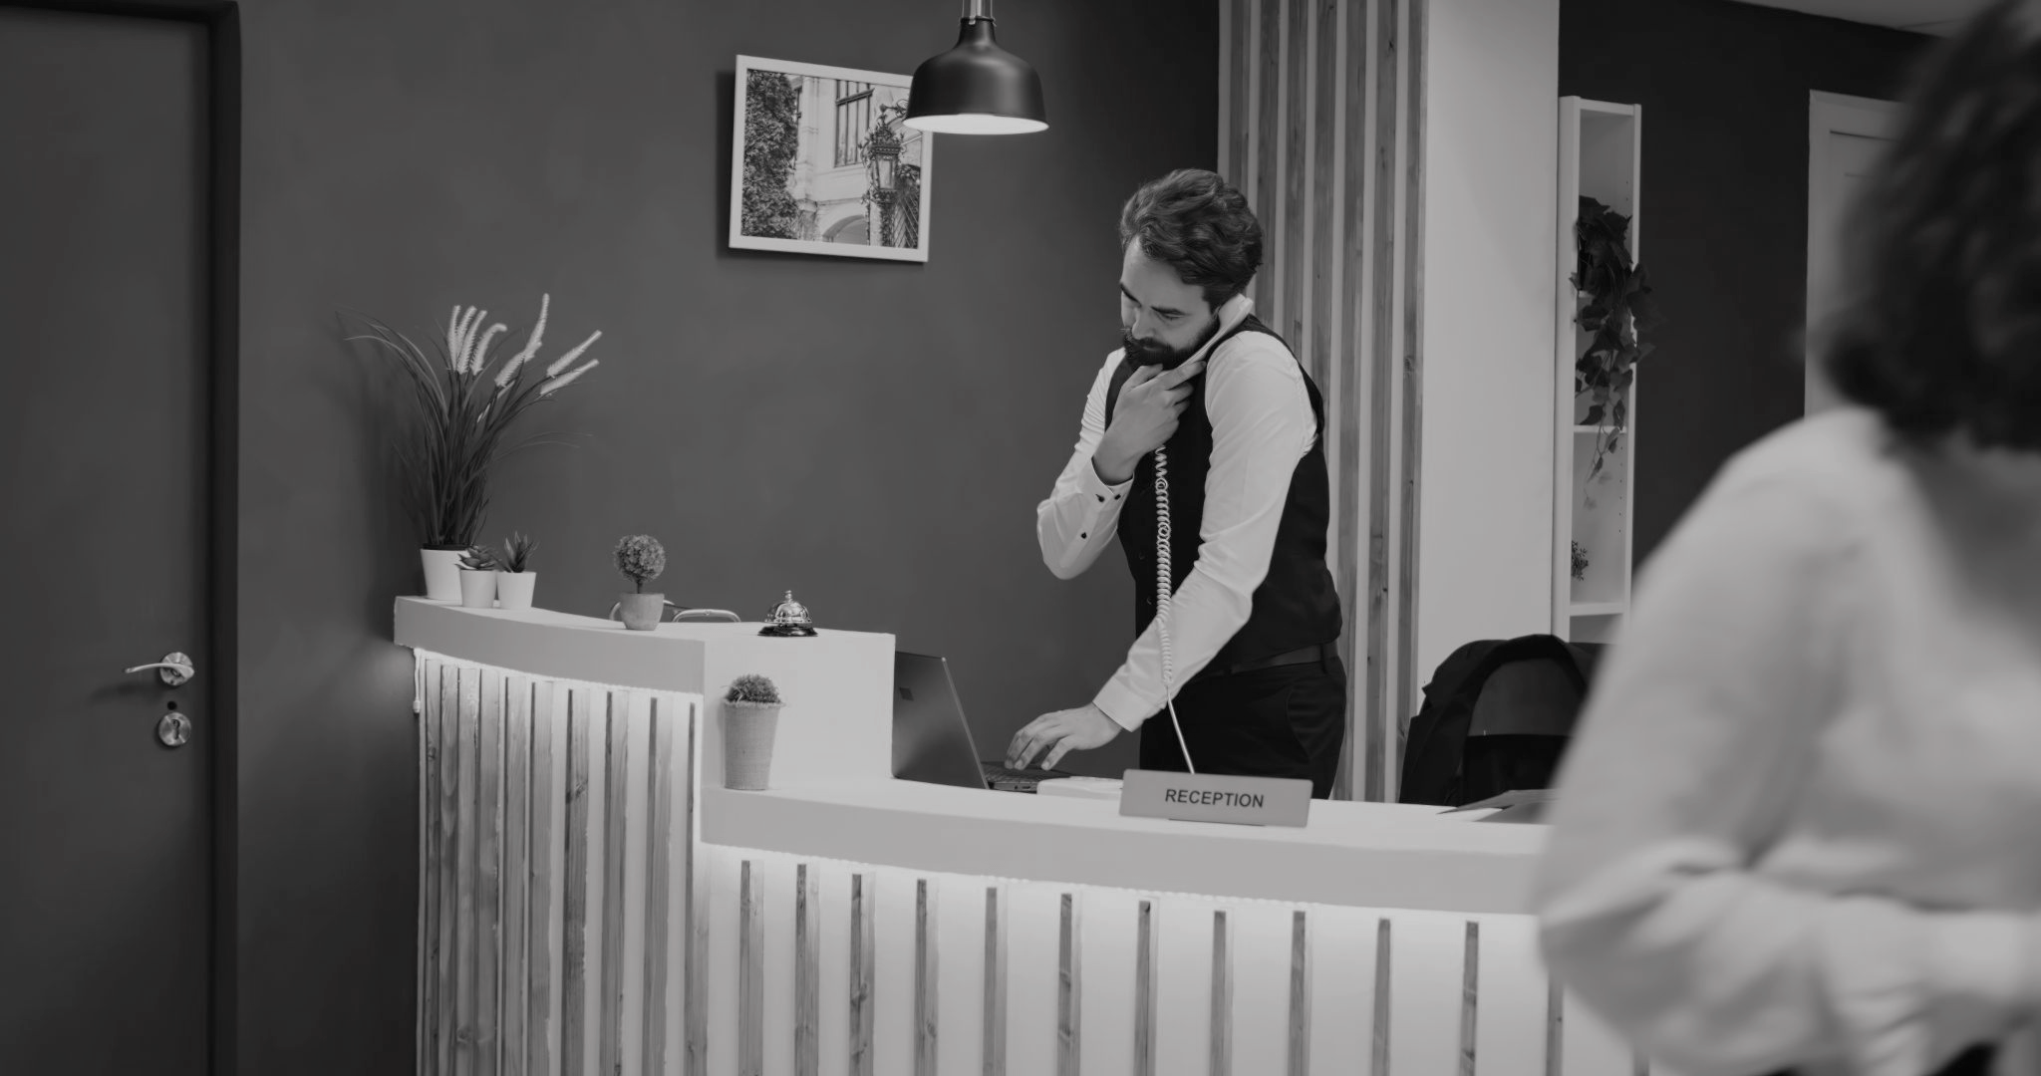
АУТСОРСИНГ / АДМИНИСТРАТИВНЫЕ ФУНКЦИИ
Освободить бизнес
для главного.
500+
проектов
в 2022–2025 гг.
Закупки и поставщики
Организация ресепшена
Почтовая служба и документы
Административный персонал
Подбор секретарей и ассистентов
1+ млн специалистов в базе
ТОП-2 НА РЫНКЕ / СРОК ЗАКРЫТИЯ — 2 МЕС.
VENTRA / О КОМПАНИИ
13
Notes:
ИСХОДНЫЕ МАТЕРИАЛЫ — СЛАЙД 11
Аутсорсинг административных функций
Топ 2 на рынке
HR SERVICES
Управление закупками и поставщиками
Организация ресепшена
Управление почтовой службой и работой с документами
Предоставление административного персонала на проекты
Подбор секретарей и ассистентов
500+
проектов реализовано
в 2022-2025 гг.
1+ млн
админ. специалистов в базе
2 мес.
срок закрытия позиции

Slide 14
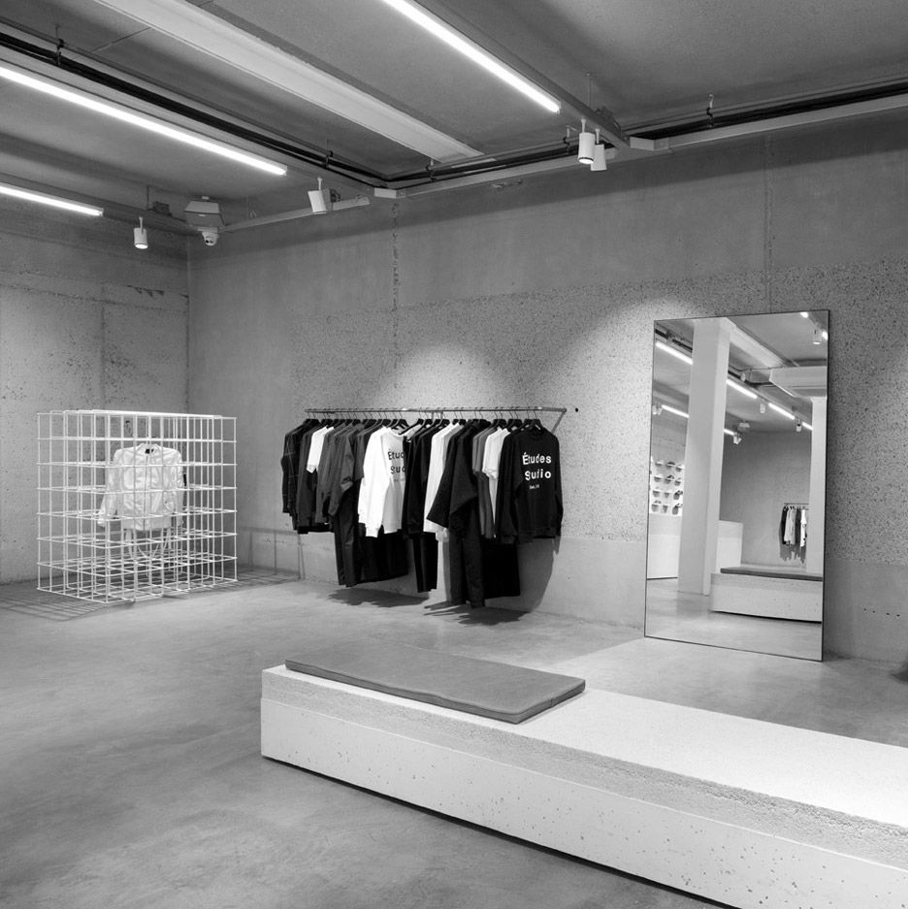
ПРОДАЖИ / TRADE
Продажи.
Системно.
Собственная розница
Управление торговым персоналом
Field force и мерчандайзинг
BTL & Promo
35%+
Топ-2
5 000
рынка трейд-маркетинга
человек на проектах
рынка электронного ритейла
VENTRA / 14
Notes:
Торговая компания и эксперт в управлении продажами. Показатели — из исходника. Фотография из исходной презентации.
ИСХОДНЫЕ МАТЕРИАЛЫ — СЛАЙД 12
Продажи
Торговая компания и эксперт в области управления продажами
TRADE
Топ 2
на рынке трейд-маркетинга
35%+
рынка электронного ритейла
5000 чел.
работают на проектах
Открытие и развитие собственной розницы
Аутсорсинг продаж и управление торговым персоналом
Field force
Мерчандайзинг
BTL & Promo

Slide 15



TRADE / КЕЙСЫ
От запуска розницы
до распределённых продаж.
Dyson
IQOS
BEKO
Запуск собственной розницы
Распределённые продажи
Управление проектом продаж
VENTRA / О КОМПАНИИ
15
Notes:
ИСХОДНЫЕ МАТЕРИАЛЫ — СЛАЙД 13
Продажи
Кейсы
HR SERVICES
Запуск собственной
розницы Dyson
Распределенные
продажи IQOS
Управление проектом
продаж BEKO

Slide 16
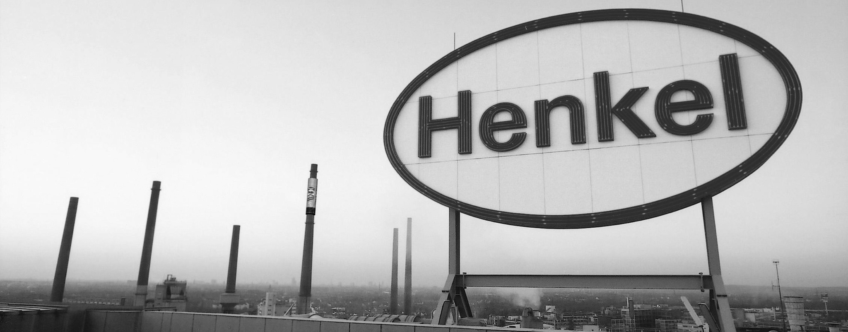
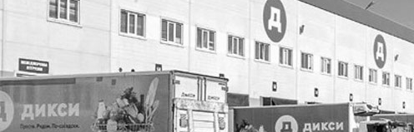
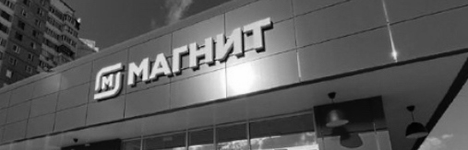
INDUSTRIAL
Процессы идут.
Бизнес растёт.
ПРОИЗВОДСТВО И СКЛАД
Складская логистика
Производственные процессы
Проекты для нефтегазового сектора
Команды на склад и производство
Henkel / производственные линии
Вахтовые проекты
Клининг
ДИКСИ / РАСПРЕДЕЛИТЕЛЬНЫЙ ЦЕНТР
МАГНИТ / ОБСЛУЖИВАНИЕ СЕТИ
VENTRA / О КОМПАНИИ
16
Notes:
ИСХОДНЫЕ МАТЕРИАЛЫ — СЛАЙД 14
INDUSTRIAL
Обслуживание
производственных
линий Henkel
Обслуживание
РЦ Дикси
Обслуживание
сети Магнит
Производство и склад
Поддержка производственных и логистических функций
Аутсорсинг складской логистики
Аутсорсинг производственных процессов
Аутсорсинг проектов для нефтегазового сектора
Формирование команд на склад
и производство
Аутсорсинг вахтовых проектов
Клининг

Slide 17

IT / ИТ-СТАТУС С 2011 ГОДА
Команда.
Стек.
Три дня.
Внешняя и заказная разработка.
1С-консалтинг. ИТ-инфраструктура.
Формирование команд и ИТ-рекрутмент.
2 000+
350 000+
1 млн+
специалистов в штате
часов работы в месяц
ИТ-специалистов в базе
VENTRA / О КОМПАНИИ
17
Notes:
Заявление исходника: предоставим готовую команду под любой технологический стек за 3 дня. Редакционный заголовок отражает исходное обещание; перед внешней отправкой подтвердить условия его применения. Цифры из исходника.
ИСХОДНЫЕ МАТЕРИАЛЫ — СЛАЙД 15
IT
IT
Предоставим готовую команду под любой технологический стек за 3 дня
Формирование ИТ-команд
Услуги внешней разработки
Разработка ПО
1С консалтинг
Управление ИТ-инфраструктурой
ИТ-рекрутмент
2 000 +
человек в нашем штате
350 000 +
часов в месяц работают наши специалисты над проектами
1 млн +
ИТ-специалистов
в базе
ИТ-СТАТУС С 2011 ГОДА

Slide 18
IT / КЕЙСЫ
Технологии, которые работают.
01
Высоконагруженные сервисы
02
Интерфейсы luxury-ритейлера
Микросервисная архитектура и интеграция с SAP для
международной ИТ-компании.
Адаптивные интерфейсы, SSR и интеграция с
BI-дашбордами.
Java Spring / Python FastAPI / API-шлюзы
ReactJS / VueJS / SSR
03
Приложение FMCG-бренда
04
Инфраструктура нефтесервиса
Мобильное приложение с push-уведомлениями и
встроенной аналитикой.
Время релиза сократилось с 2 недель до 3 дней.
Повысилась стабильность инфраструктуры.
Flutter / Mobile
Kubernetes / GitLab CI/CD / Prometheus / Grafana
VENTRA / О КОМПАНИИ
18
Notes:
ИСХОДНЫЕ МАТЕРИАЛЫ — СЛАЙД 16
HR SERVICES
РАЗРАБОТКА ВЫСОКОНАГРУЖЕННЫХ СЕРВИСОВ ДЛЯ МЕЖДУНАРОДНОЙ IT-КОМПАНИИ
команда Backend-разработчиков Ventra IT спроектировала микросервисную архитектуру (Java Spring, Python FastAPI), внедрила API-шлюзы и обеспечила интеграцию с SAP.
КЛИЕНТСКИЙ ИНТЕРФЕЙС ДЛЯ LUXURY-РИТЕЙЛЕРА
фронтенд-команда Ventra IT разработала адаптивные интерфейсы на ReactJS и VueJS, внедрила SSR для ускорения загрузки, интеграцию с BI-дашбордами.
ПРИЛОЖЕНИЕ ДЛЯ МЕЖДУНАРОДНОГО FMCG-БРЕНДА
Ventra IT реализовала приложение на Flutter с push-уведомлениями и встроенной аналитикой.
ИНФРАСТРУКТУРА И РАЗВЕРТЫВАНИЕ ДЛЯ НЕФТЕСЕРВИСНОЙ КОМПАНИИ
команда DevOps Ventra IT внедрила Kubernetes-кластер, GitLab CI/CD и систему мониторинга Prometheus + Grafana. Время релиза сократилось с 2 недель до 3 дней, повысилась стабильность инфраструктуры

Slide 19
HR TECH / VENTRA GO!
Гибкость — ваше преимущество.
2 000 000
проверенных исполнителей
25 000+
200+
Все категории
торговых точек на платформе
брендов ритейла, e-com и HoReCa
работников для ритейла и HoReCa
VENTRA / О КОМПАНИИ
19
Notes:
Ventra Go! — цифровая платформа гибкой занятости. В исходнике указано «топ-1 на рынке платформ», №1 среди платформ гибкой занятости Smart Ranking. На этом слайде цифры из исходника; актуальность и рейтинги требуют подтверждения перед внешней отправкой.
ИСХОДНЫЕ МАТЕРИАЛЫ — СЛАЙД 17
HR TECH
Ventra Go!
Цифровая платформа гибкой занятости
ТОП 1 НА РЫНКЕ ПЛАТФОРМ
2 000 000
проверенных исполнителей
для 200+ брендов ритейла екома и хореки
25 000+
торговых точек
на платформе
ВСЕ КАТЕГОРИИ
работников для ритейла и HoReCa

Slide 20



VENTRA GO! / КЕЙСЫ
Когда нужны люди.
Здесь и сейчас.
Работники зала,
разнорабочие и пекари
Сборщики заказов, работники
зала
и курьеры в гипермаркетах
Работники
торгового зала
VENTRA / О КОМПАНИИ
20
Notes:
Клиенты и услуги перенесены из исходной презентации. Клиентские логотипы использованы без изменения изображения.
ИСХОДНЫЕ МАТЕРИАЛЫ — СЛАЙД 18
Ventra Go!
Кейсы
HR SERVICES
Предоставление работников зала, разнорабочих и пекарей
Предоставление сборщиков заказов, работников зала и курьеров в гипермаркеты
Предоставление работников
зала

Slide 21
ДАВАЙТЕ ОБСУДИМ ВАШУ ЗАДАЧУ
Что дальше
для вашего
бизнеса?
client@ventra.ru
+7 495 543-97-43
Notes:
ИСХОДНЫЕ МАТЕРИАЛЫ — СЛАЙД 19
+7 495 543-97-43
client@ventra.ru
HR-ХОЛДИНГ
Напишите нам

